Slide 1
LabView – grafičko programiranje
Boris Jakovljević
predavanje 2
The European Commission's support for the production of this publication does not constitute an endorsement of the contents, which reflect the views only of the authors, and the Commission cannot be held responsible for any use which may be made of the information contained therein.

Slide 2
Pregled
Žice
Objekti koji se automatski ožičavaju
Objekti koji se manuelno ožičavaju

Slide 3
LabView u sebi sadrži model toka podataka (dataflow model) da bi izvršavao VI-e. Čvor blok dijagrama će se izvršiti tek kad do njega stignu zahtevani ulazi. Kada se čvor izvrši on prosleđuje podatke na svoj izlaz odakle se oni prenose do narednog čvora. Tok podataka kroz čvorove određuje redosled izvršavanja VI-a ili funkcija.
Tekst orijentisani programski jezici uglavnom imaju model toka upravljanja (control flow model). U ovom pristupu se podaci izvršavaju prema sekvencijalnom redosledu elemenata.

Slide 4
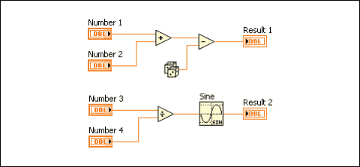
Primeri dataflow-a

Slide 5
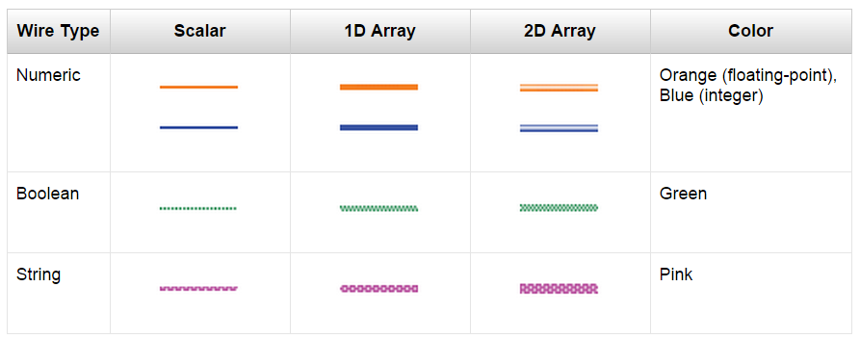
Ožičavanje
Ožičavanje u LabView-u služi da se povezuje više teriminala međusobno da bi prenosili podatke u sklopu VI-a

Slide 6
Objekti koji se automatski ožičavaju
Ukoliko se odabrani objekat približi drugom bloku u blok dijagramu, LabView crta privremene linije da bi pokazao moguće validne konekcije.
Po automatizmu automatsko ožičavanje je omogućeno kada se izabere objekat iz paleta Funkcija ili kada se kopira objekat koji je već na BD-u pritiskom <Ctrl> i potom vučenjem tog objekta.

Slide 7
Objekti koji se manuelno ožičavaju
Da bi se ručno ožičili elementi treba kliknuti na terminal elementa koji se želi ožičiti, a zatim do sledećeg elementa vući žicu.
Sa desnim klikom na žicu i biranjem opcije Clean Up Wire LabView automatski sredi putanju žice.
Sa <Ctrl-B> se sve slomljene žice eliminišu sa BD-a.

Slide 8
Linkovi
Programiranje toka podataka u LabView-u
http://bcove.me/rvyzsdhn
Tipovi podataka
http://bcove.me/ztj3fsmz

